Slide 1
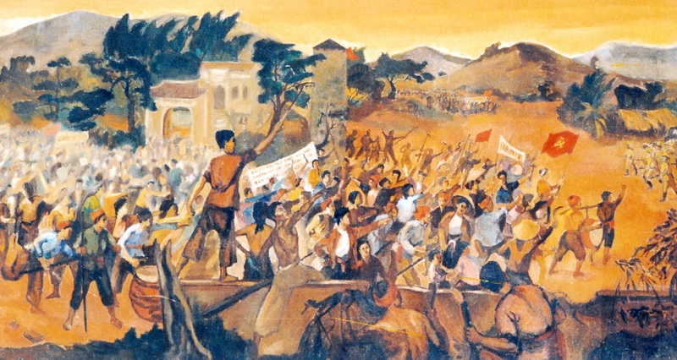
Bài 8 - Xô viết Nghệ - Tĩnh

Slide 2
Tìm vị trí
của 2 tỉnh
Nghệ An,
Hà Tĩnh

Slide 3
XÔ VIẾT NGHỆ - TĨNH
Nghệ - Tĩnh là tên gọi tắt của hai tỉnh Nghệ An và Hà Tĩnh.
Đây chính là nơi diễn ra đỉnh cao của phong trào cách mạng Việt Nam những năm 1930 – 1931.
Tại đây, ngày 12 - 9-1930 đã diễn ra cuộc biểu tình lớn, đi đầu cho phong trào đấu tranh của nhân dân ta.

Slide 4
Diễn biến của phong trào

Slide 5
Trình bày diễn biến phong trào Xô viết Nghệ - Tĩnh.

Slide 6
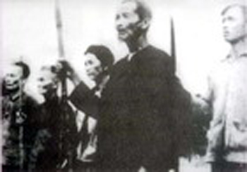
Dựa vào tranh minh hoạ và nội dung SGK em hãy thuật lại cuộc biểu tình ngày 12–9 –1930 ở Nghệ An.

Slide 7
Thời gian | Thành phần tham gia | Hoạt động chính
Thời gian bắt đầu: Thời gian kết thúc:
- Tiến hành biểu tình.
- Vừa đi vừa hô khẩu hiệu.
Hàng vạn nông dân và công nhân
- Pháp tiến hành đàn áp, ném bom.
Ngày 12/9/1930
- Nhân dân vẫn tiếp tục đấu tranh.
- Những người đứng đầu thôn xóm phải đầu hàng hoặc bỏ chạy.
- Phong trào đấu tranh bị dập tắt.
Giữa năm 1931

Slide 8
Đả đảo đế quốc!
Đả đảo Nam triều!
Khẩu hiệu của phong trào
Nhà máy về tay thợ thuyền!
Ruộng đất về tay dân cày!
Thể hiện quyết tâm chống Pháp của nhân dân ta.

Slide 9
XÔ VIẾT NGHỆ - TĨNH
Cuộc biểu tình ngày 12 – 9- 1930 cho thấy tinh thần đấu tranh của nhân dân Nghệ An – Hà Tĩnh như thế nào?
Nhân dân ta có tinh thần đấu tranh cao, quyết tâm đánh
đuổi thực dân Pháp và bè lũ tai sai. Cho dù chúng đàn áp
dã man, dùng máy bay ném bom, nhiều người chết và bị
thương nhưng không thể làm lung lạc ý chí chiến đấu của ta.

Slide 10
Những chuyển biến mới trong phong trào

Slide 12
Phong trào Xô viết Nghệ - Tĩnh đã đạt được:
Nông dân được chia ruộng đất
Nhân dân giành được quyền làm chủ
Các thứ thuế vô lí bị xóa bỏ
Nhân dân được nghe giải thích chính sách và bàn bạc công việc chung.
Nhân dân xây dựng cuộc sống mới văn minh, tiến bộ
Không hề xảy ra trộm cắp
Bãi bỏ những tập tục lạc hậu

Slide 13
Người nông dân được cày trên chính thửa ruộng của mình trong phong trào Xô viết Nghệ Tĩnh.
Người nông dân dưới thời Pháp thuộc

Slide 14
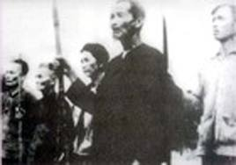
Đội tự vệ Đỏ xá Phúc Sơn, Anh Sơn

Slide 15
Ý nghĩa của phong trào

Slide 16
Chứng tỏ tinh thần dũng cảm, khả năng cách mạng của nhân dân
Cổ vũ phong trào đấu tranh của nhân dân cả nước
Thể hiện sức mạnh đấu tranh khi có Đảng lãnh đạo
Phong trào Xô viết Nghệ - Tĩnh

Slide 17
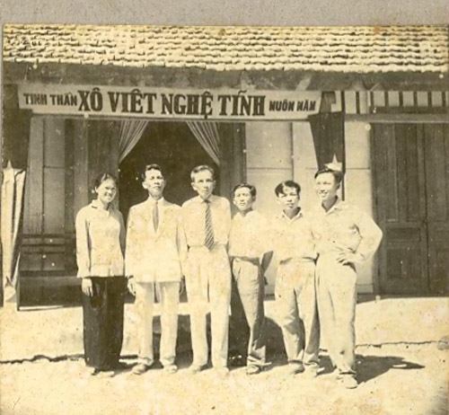
Lãnh đạo phong trào

Slide 18
Nguyễn Phong Sắc – linh hồn của phong trào Xô viết Nghệ - Tĩnh

Slide 19
Đền thờ đồng chí Nguyễn Phong Sắc và 19 liệt sĩ Xô viết Nghệ - Tĩnh

Slide 20
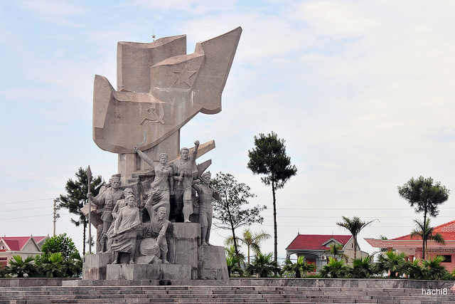
Tượng đài Xô viết Nghệ Tĩnh (Nghệ An)

Slide 21
Bảo tàng Xô viết Nghệ - Tĩnh (Nghệ An)

Slide 22
Ghi nhớ
Năm 1930 – 1931, nhân dân Nghệ - Tĩnh đã đấu tranh giành được quyền làm chủ, xây dựng cuộc sống mới ở nông thôn. Ngày 12 – 9 là ngày kỉ niệm Xô viết Nghệ Tĩnh.

Slide 23
Trò chơi: Đúng / Sai
Đ
Ngày kỉ niệm Xô Viết Nghệ Tĩnh là ngày 12 – 9.
2. Phong trào Xô Viết Nghệ Tĩnh diễn ra vào những năm 1930 – 1931.
Đ
3. Ngày 12-9-1930: Hàng vạn công nhân các huyện Hưng Nguyên, Nam Đàn (Nghệ An) với cờ đỏ búa liềm dẫn đầu kéo về thị xã Vinh.
S
4. Nghệ An và Quảng Bình là những nơi phong trào Xô Viết Nghệ Tĩnh phát triển mạnh nhất.
S
5.Thực dân Pháp cho máy bay ném bom vào đoàn người biểu tình làm hơn 200 người chết, hàng trăm người bị thương.
Đ

Slide 24
Trò chơi: Đúng / Sai
6. Suốt thời kì có chính quyền nhân dân, không xảy ra trộm cắp.
Đ
7. Chính quyền cách mạng đã tịch thu ruộng đất của thực dân Pháp chia cho nông dân, xóa bỏ các thứ thuế vô lí..
Đ
8. Ngày nay, đến Nghệ An ta sẽ nhìn thấy nghĩa trang 12 - 9.
Đ
9. Phong trào Xô Viết Nghệ Tĩnh đã chứng tỏ tinh thần dũng cảm, khả năng cách mạng của nhân dân lao động.
Đ

